Slide 1








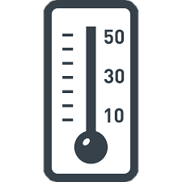
システム構成図(冷暖房管理）
赤外線
受信モジュール
リモコン
赤外線LED
冷暖房
Raspberry pi 3B
温度センサー

Slide 2


システム構成図(トイレ管理）
Raspberry pi 3B
ロードセル

Slide 3




システム構成図(状況管理）
カメラモジュール
Raspberry pi 3B

